Slide 1

로그인 페이지
https://www.mangoboard.net/edit/31615904

Slide 2
카테고리 – 중고물품, 검색, 마이페이지(닉네임 변경, 찜목록), 설정(로그아웃)
오른쪽 아래에는 중고물품을 올릴 수 있는 + 버튼
상품등록페이지
맨처음 페이지: 검색에서 최신순으로 쭉 정렬
[중고물품 검색시]
중고물품 검색시 최신순, 가격순 정렬 기능
사진+제목+가격순으로 보여짐
한줄에 5개씩 보여짐

Slide 3
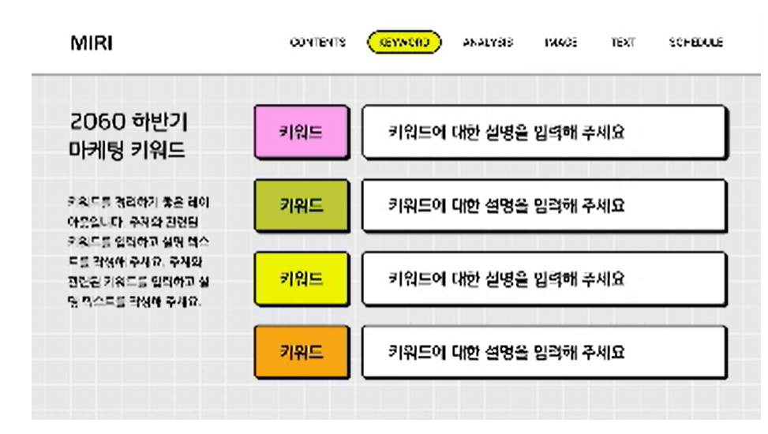
메인페이지 – 후보1
https://www.miricanvas.com/templates/presentation/19ne8-%ED%9A%8C%EC%83%89%EC%9D%98-%EA%B8%B0%ED%95%98%ED%95%99%EC%A0%81%EC%9D%B8-%EC%9B%B9-%ED%98%95%ED%83%9C%EC%9D%98-%EB%B3%B4%EA%B3%A0%EC%84%9C -> 유료라 1달 무료

Slide 4
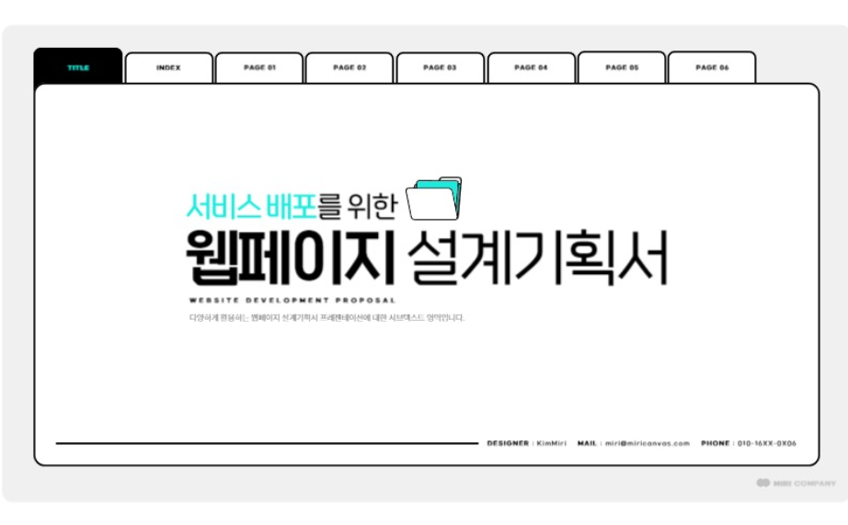
마이페이지, 물품페이지
https://www.miricanvas.com/templates/presentation/15ag0-%EB%AF%BC%ED%8A%B8%EC%83%89%EA%B3%BC-%ED%9D%B0%EC%83%89%EC%9D%98-%EC%8B%AC%ED%94%8C%ED%95%9C-%EC%9B%B9%ED%8E%98%EC%9D%B4%EC%A7%80-%EC%84%A4%EA%B3%84-%EA%B8%B0%ED%9A%8D%EC%84%9C

Slide 5
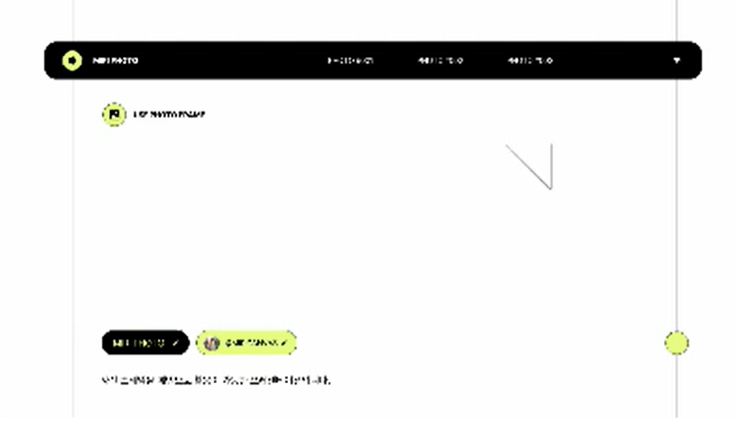
메인페이지 – 후보2
https://www.miricanvas.com/templates/presentation/12msp-%EB%B8%94%EB%9E%99%EA%B3%BC-%ED%99%94%EC%9D%B4%ED%8A%B8%EC%97%90-%EC%98%90%EB%A1%9C%EC%9A%B0%EA%B7%B8%EB%A6%B0%EC%9C%BC%EB%A1%9C-%ED%8F%AC%EC%9D%B8%ED%8A%B8%EB%A5%BC-%EC%A4%80-%EC%82%AC%EC%A7%84%ED%94%84%EB%A0%88%EC%9E%84%EC%9D%84-%EC%9C%84%ED%95%9C-%EB%A0%88%EC%9D%B4%EC%95%84%EC%9B%83

Slide 6
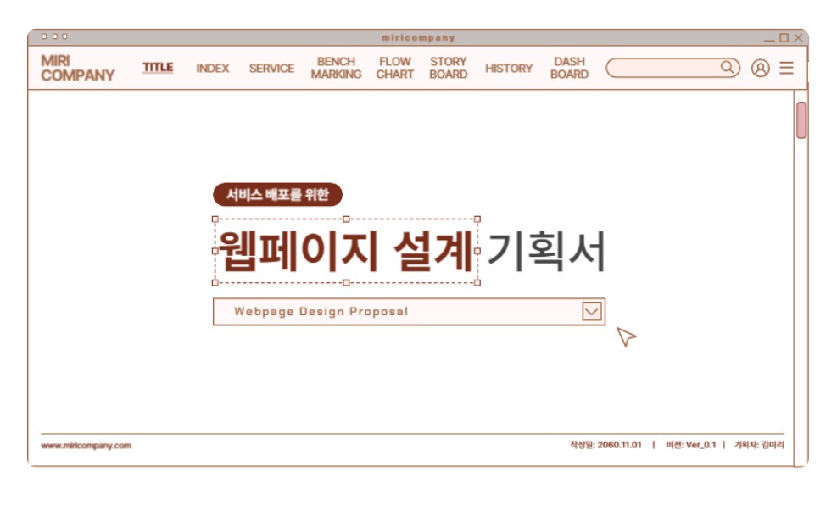
메인페이지 – 후보3
https://www.miricanvas.com/templates/presentation/18rut-%EB%B2%A0%EC%9D%B4%EC%A7%80%EC%83%89%EA%B3%BC-%ED%9D%B0%EC%83%89%EC%9D%98-%EC%8B%AC%ED%94%8C%ED%95%9C-%EC%9B%B9%ED%8E%98%EC%9D%B4%EC%A7%80-%EC%84%A4%EA%B3%84-%EA%B8%B0%ED%9A%8D%EC%84%9C

Slide 7
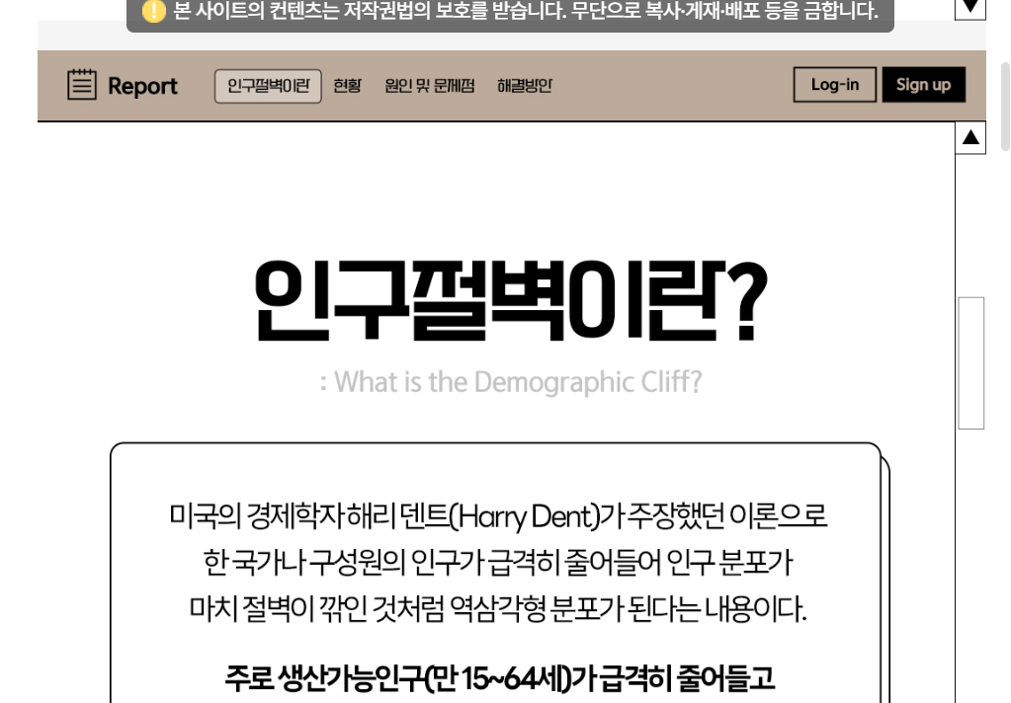
메인페이지 – 후보4
https://www.mangoboard.net/MangoTemplateAll.do

